Slide 1
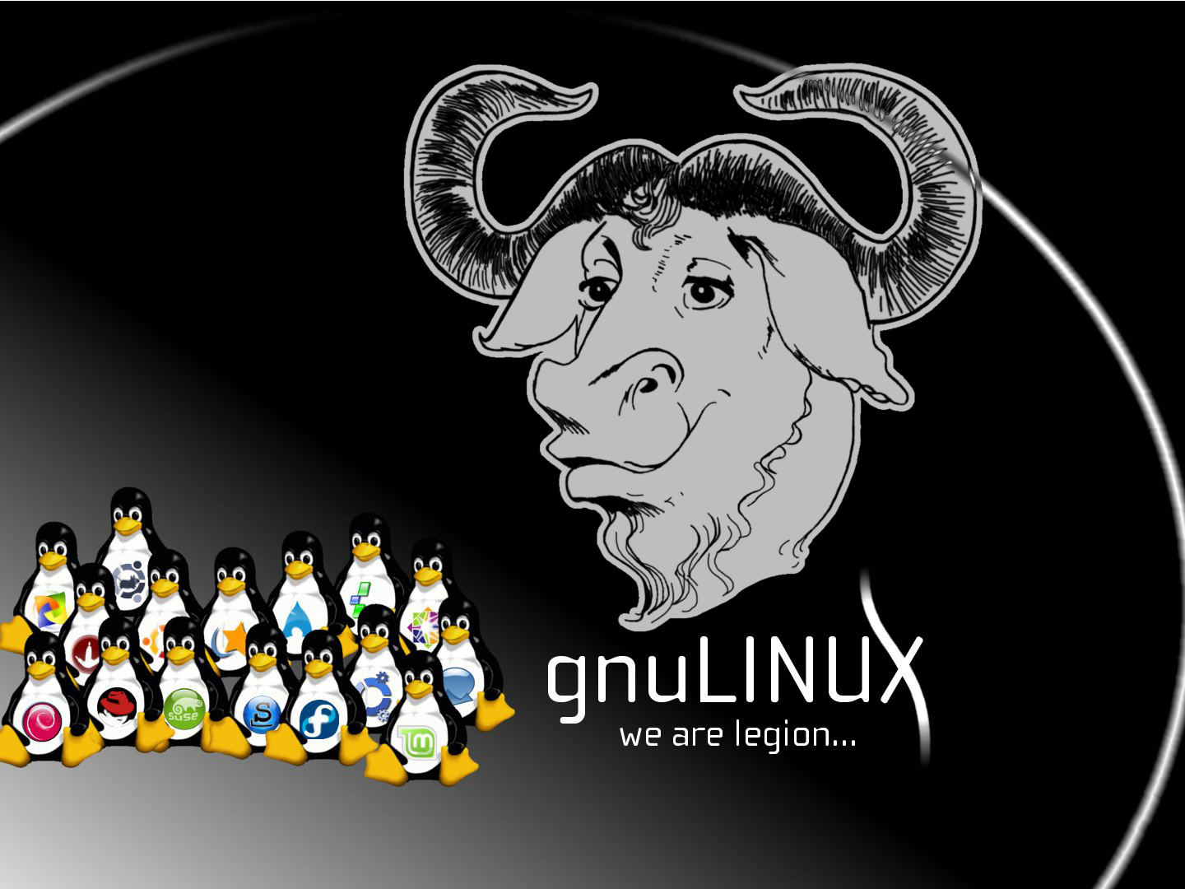
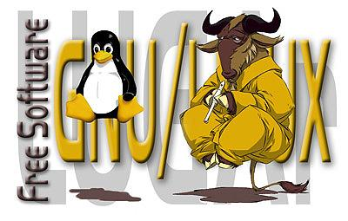
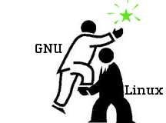

Slide 2
Un Système d'Exploitation
C'est quoi ?
Il sert d'intermédiaire entre les logiciels comme :
un traitement de texte
un navigateur internet
un traitement de photos
et le matériel informatique
Operating System
OS

Slide 3



de Systèmes d'Exploitation
3 catégories principales
Si, pour les utilisateurs, les systèmes non privateur (libres) sont quasiment inconnus, la situation est totalement inversé dans un environnement ou la sécurité et la stabilité est obligatoire :
Dans le top 500 des supercalculateurs de part le monde,
tous fonctionnent sous des systèmes libres,
0 sous Windows, 0 sous Mac OS X

Slide 4

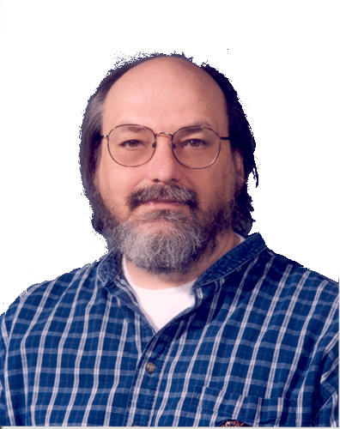

UNIX™ est le nom d'un système d'exploitation multitâche et multi-utilisateur créé en 1969, à usage principalement professionnel.
Il a donné naissance à une famille de systèmes, dont les plus populaires en 2017 sont GNU/Linux et Mac OS X.
Ken Thompson

Slide 5
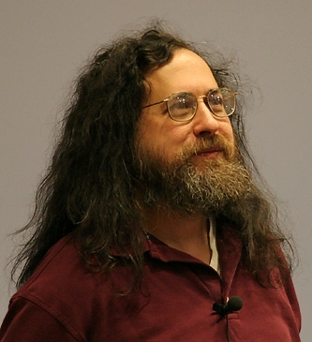

Les logiciels libres
Le projet GNU
Au mois de septembre 1983,
Richard Stallman
annonce le développement d'un système d'exploitation libre qu'il nomme
GNU

Slide 6
Les logiciels libres
Le projet GNU
GNU signifie
GNU is Not Unix
GNU n'est pas Unix.
Les systèmes GNU visent à être des équivalents libres d'Unix.

Slide 7
Les logiciels libres
Le projet GNU
En janvier 1984, Stallman quitte son emploi au MIT pour se consacrer à temps plein au projet GNU.
En 1985, Stallman publie le manifeste GNU, dans lequel il fait connaître les motivations et les objectifs du projet et fait appel à l'appui de la communauté informatique mondiale.

Slide 8
Les logiciels libres
Le projet GNU
En 1990,
la plupart des éléments du système GNU sont prêts, à l'exception du noyau (ou kernel).

Slide 9
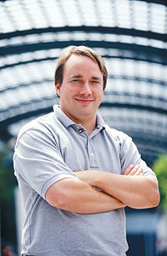
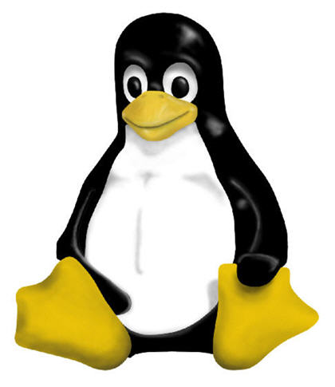
Les logiciels libres
Linus Torvalds
décide de créer un système d'exploitation qui tire pleinement parti des fonctionnalités de son nouvel ordinateur personnel.
Ainsi naît le noyau Linux.

Slide 10
Les logiciels libres
Richard Stallman
1991 voit la naissance du noyau Linux, généralement distribué avec les logiciels du projet GNU,
Linus Torvalds
GNU/Linux
d'où l'insistance de Richard Stallman pour que l'ensemble soit appelé GNU/Linux.
En janvier 2004, l'UNESCO élève le logiciel libre au rang de patrimoine mondial de l'humanité et confère à GNU la valeur symbolique de « Trésor du monde »

Slide 11
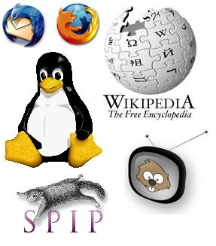
Les logiciels libres
Qu'est-ce qu'un logiciel libre ?
Définition
On dit d'un logiciel qu'il est libre si :
- on peut librement l'utiliser,

Slide 12
Les logiciels libres
Qu'est-ce qu'un logiciel libre ?
Définition
On dit d'un logiciel qu'il est libre si :
- on peut librement l'utiliser,
- l'étudier,

Slide 13
Les logiciels libres
Qu'est-ce qu'un logiciel libre ?
Définition
On dit d'un logiciel qu'il est libre si :
- on peut librement l'utiliser,
- l'étudier,
- le modifier,

Slide 14
Les logiciels libres
Qu'est-ce qu'un logiciel libre ?
Définition
On dit d'un logiciel qu'il est libre si :
- on peut librement l'utiliser,
- l'étudier,
- le modifier,
- et le redistribuer.

Slide 15
Les logiciels libres
Qu'est-ce qu'un logiciel libre ?
Logiciel propriétaire (ou plutôt exclusif)
Son utilisation, sa modification et/ou sa redistribution sont interdites ou restreintes.
Ex : "Word", Excel, "Nero"
Logiciel gratuit (freeware)
Sa distribution est généralement autorisée, mais sa modification est généralement interdite.
Ex : "Adode Reader" (Lecture des pdf)
Paratagiciel (shareware)
Logiciel pour lequel il faut payer des droits après un certain temps d'utilisation gratuite.
Ex :" Win", "Winzip"
Logiciel du domaine public
Logiciel qui n'est pas soumis au droit d'auteur.
Définition précise à venir.

Slide 16

Les logiciels libres
Qu'est-ce qu'un logiciel libre ?
Droit d'auteur et copyright, licence
Le droit d'auteur, ou copyright selon les législations, accorde aux auteurs d’œuvres immatérielles originales (œuvres littéraires et artistiques, mais aussi les logiciels) des droits exclusifs, sous réserve de certaines exceptions.
L'usage d'un programme d'ordinateur qui n'est pas dans le domaine public est ainsi soumis aux conditions contenues dans sa licence.

Slide 17

Les logiciels libres
Qu'est-ce qu'un logiciel libre ?
Copyleft ou « gauche d'auteur »
Il n'est pas interdit de s'approprier un logiciel du domaine public, c'est à dire de vendre aux utilisateurs quelque chose qui, auparavant, leur appartenait !
D'où la notion de « copyleft » (ou « gauche d'auteur »), qui utilise le droit d'auteur (ou le copyright) pour garantir qu'un logiciel libre demeure libre.
La licence de gauche d'auteur la plus courante est la GNU General Public Licence (GPL) de la Free Software Foundation.

Slide 18
Les logiciels libres
Qu'est-ce qu'un logiciel libre ?
Programme propriétaire ou privateur
Dans tous les cas la machine utilise le langage binaire pour exécuter un programme.
Dans le cas d'un programme privateur il n'est pas possible d'en savoir plus.
00101101 01101100 00101101 01101100 01010011 11001011 01010011 11001011
00011001 00111100 00011001 00111100 11000101 10100101 11000101 10100101
00101101 01101100 00101101 01101100 01010011 11001011 01010011 11001011
00011001 00111100 00011001 00111100 11000101 10100101 11000101 10100101

Slide 19
Les logiciels libres
Qu'est-ce qu'un logiciel libre ?
Logiciel libre
Dans ce cas tout le monde peut avoir accès au code écrit dans un langage compréhensible par un programmeur qui peut donc apporter des modifications ou vérifier ce code.
#include <studio.h>
int main(void) {
int count;
for (count=1 ; count<=500 ; count++) {
printf("Je ne lancerai pas d'avion en papier en classe.\n");
}
return 0;
}

